Slide 1
Witamina K
Zapraszam

Slide 2
Do witamin K zaliczane są dwa naturalne związki rozpuszczalne w tłuszczach:
witamina K1 (filochinon)
witamina K2 (menachinon) – wytwarzana przez bakterie jelitowe.

Slide 3
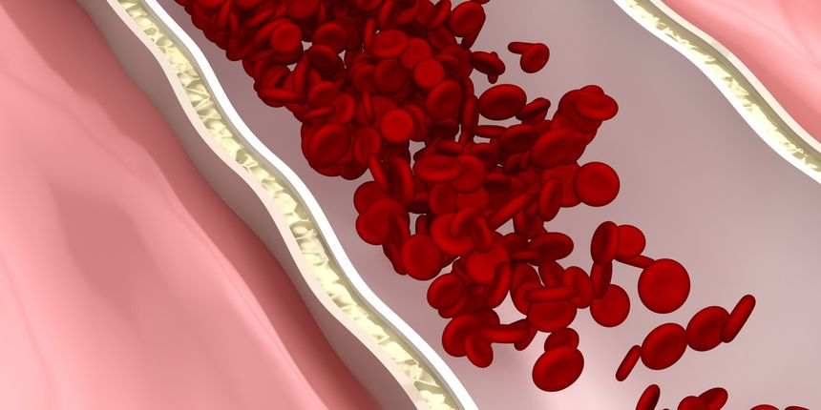
Funkcje:
Bierze udział w procesie krzepnięcia krwi i warunkuje prawidłowy przebieg tego procesu.
Uczestniczy także w metabolizmie układu kostnego.

Slide 4
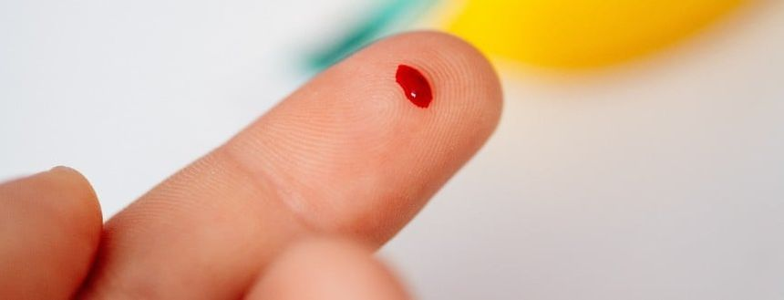
Skutki niedoboru:
Zaburzenia krzepnięcia krwi (wydłużony czas gojenia się ran), krwawienia, osteoporoza, zaburzenia pracy jelit, zwiększone ryzyko rozwoju nowotworów.

Slide 5
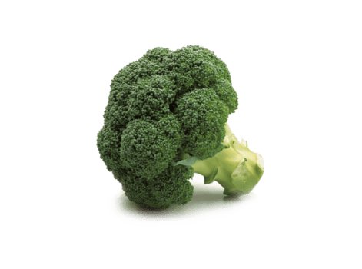
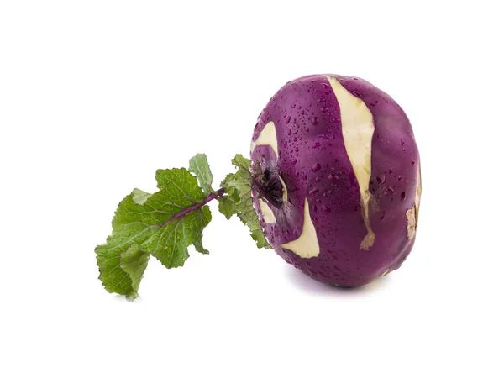
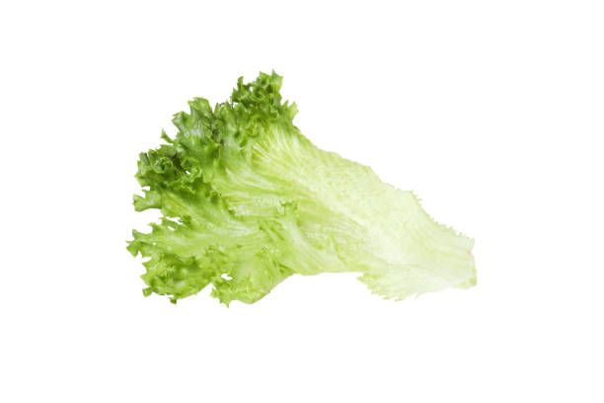
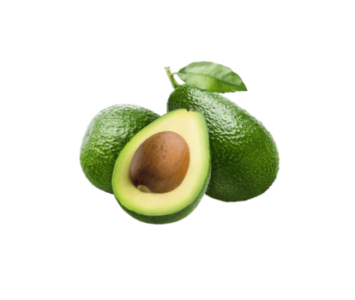
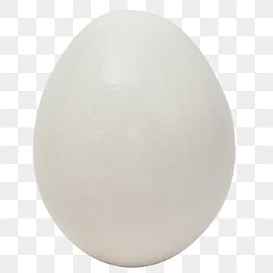
Źródła:
Witaminy K występują w wielu produktach spożywczych, takich jak brokuły, selery zwyczajne, rzepa, szpinak, ogórek, mniszek lekarski, sałata, kapusta właściwa, lucerna, morszczyn, ziemniak, awokado, a także w jajkach, jogurcie, serze, wątrobie, oleju sojowym i szafranowym
Jest wytwarzana również przez bakterie jelitowe żyjące w organizmie człowieka.

Slide 6
Bibliografia
Podręcznik
Wikipedia:
  https://pl.wikipedia.org/wiki/Witamina_K

Slide 7
Danke für die Aufmerksamkeit.

